Slide 1
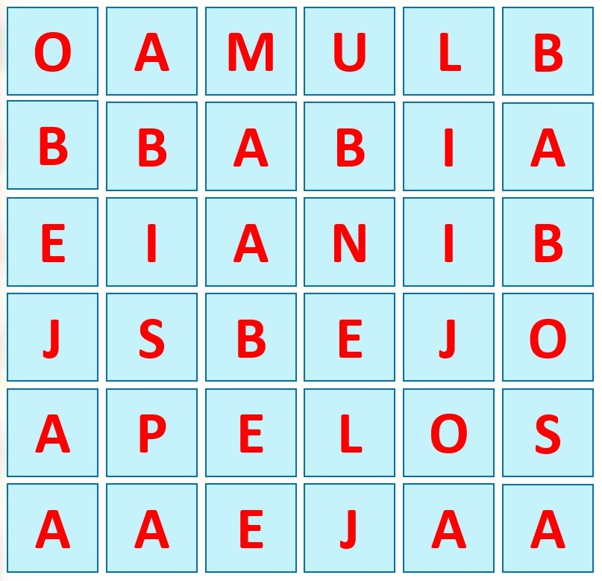
B - V
Elaborado por: maestro Blas

Slide 2
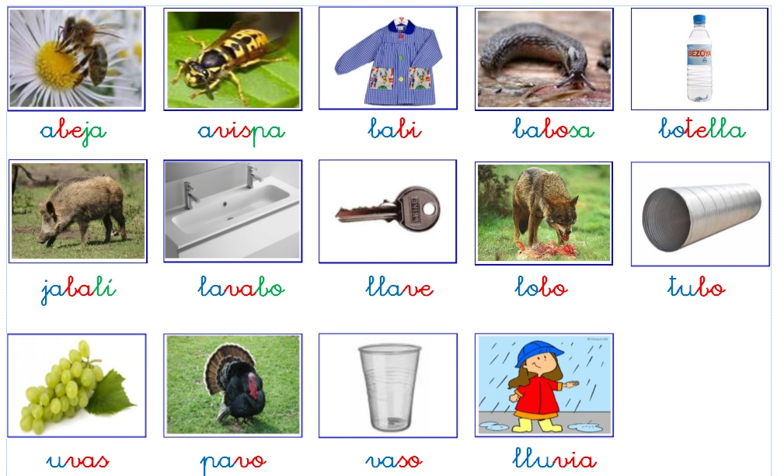
Estas son todas las palabras que aparecerán en la SOPA DE LETRAS y que tendrás que buscar

Slide 3
B - V
1
O
I
M
U
L
E
B
V
O
S
U
L
E
T
A
N
I
O
J
A
B
E
J
A
A
P
E
L
O
S
A
V
E
J
A
I

Slide 4
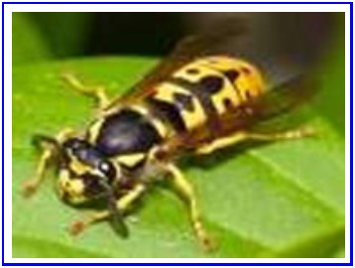
B - V
2
O
A
M
U
L
E
B
V
O
S
U
L
E
I
A
N
I
O
J
S
B
E
J
A
A
P
E
L
O
S
A
A
E
J
A
I

Slide 5
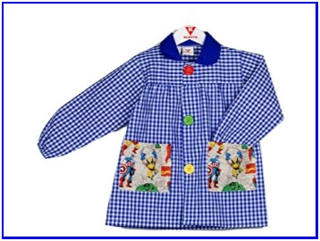
B - V
3
O
A
M
U
L
E
B
B
A
B
I
L
E
I
A
N
I
O
J
S
B
E
J
A
A
P
E
L
O
S
A
A
E
J
A
I

Slide 6
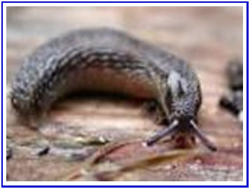
4
B - V
O
A
M
U
L
B
B
B
A
B
I
A
E
I
A
N
I
B
J
S
B
E
J
O
A
P
E
L
O
S
A
A
E
J
A
A

Slide 7
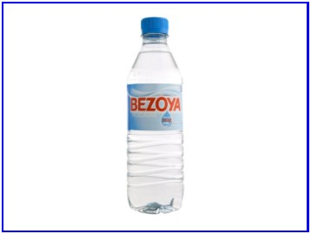
5
B - V
O
A
M
U
LL
B
B
B
A
B
I
A
E
LL
A
N
I
T
J
S
B
E
J
E
A
P
E
L
O
T
B
O
T
E
LL
A

Slide 8
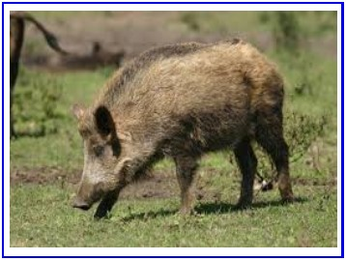
6
B - V
O
A
J
U
LL
B
B
B
A
B
I
A
E
LL
B
N
I
T
J
A
A
E
J
E
A
P
L
L
O
T
B
O
I
E
L
A

Slide 9
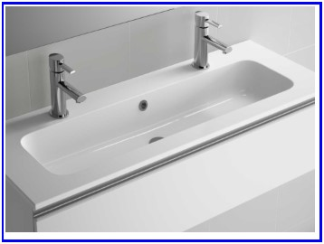
7
B - V
O
A
M
L
LL
B
B
B
A
A
I
A
E
LL
A
V
I
T
J
S
B
A
J
E
A
P
E
B
O
T
B
O
T
O
LL
A

Slide 10
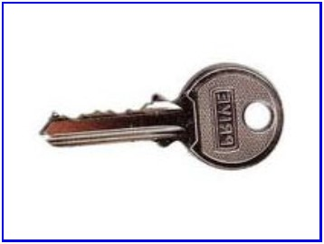
8
B - V
O
A
M
L
LL
B
T
A
Ñ
A
I
A
E
LL
A
V
E
T
J
A
A
I
J
E
A
P
S
B
O
T
B
I
O
E
LL
A

Slide 11
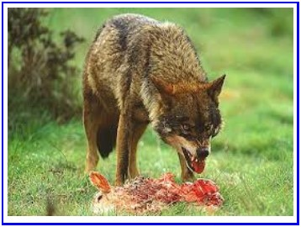
9
B - V
O
A
M
L
LL
B
T
A
Ñ
A
I
A
E
LL
V
V
I
T
J
A
A
I
J
E
A
L
O
B
O
T
B
I
O
E
LL
A

Slide 12
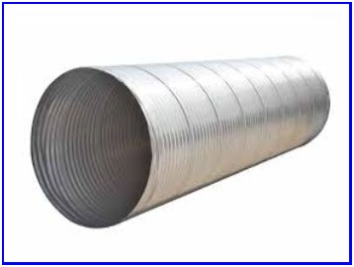
10
B - V
O
A
M
L
LL
B
T
A
Ñ
A
I
A
T
LL
V
V
I
T
U
A
A
I
J
E
B
P
S
B
O
T
O
I
O
E
LL
A

Slide 13
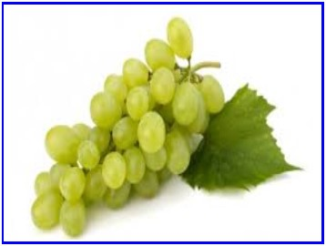
11
B - V
O
A
M
L
LL
B
T
A
Ñ
A
I
A
E
LL
V
V
I
U
J
A
A
I
J
V
A
P
S
B
O
A
B
I
O
E
LL
S

Slide 14
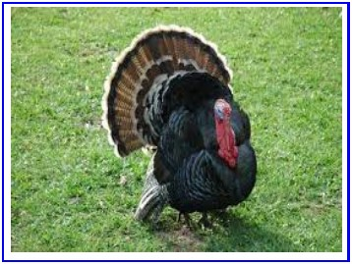
12
B - V
O
A
M
L
LL
B
P
A
V
O
I
A
E
LL
V
V
I
T
J
A
A
I
J
E
A
P
A
B
O
T
B
I
O
E
LL
A

Slide 15
13
B - V
O
A
M
L
LL
B
T
A
Ñ
A
I
A
E
LL
V
V
I
T
J
A
A
I
J
E
A
P
S
B
O
T
B
I
O
E
LL
A

Slide 16
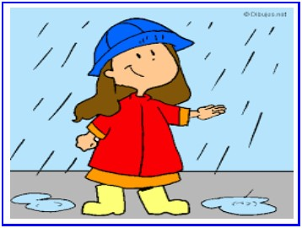
14
B - V
O
A
M
L
LL
B
B
B
A
A
I
A
E
LL
U
V
I
A
J
S
B
E
J
E
A
P
E
B
O
T
B
O
T
O
LL
A

Slide 17
Muy bien
Actividad creada por el autor para el alumnado de la E.I. “EL CASTILLO”

